Slide 1
РЕФОРМА
ОБРАЩЕНИЯ С ТВЕРДЫМИ КОММУНАЛЬНЫМИ ОТХОДАМИ

Slide 2
Изменения системы обращения с ТКО
Было
Стало
Оплата взималась исходя из площади квартиры, а в частном секторе — в зависимости от количества прописанных и по тарифу организации, вывозящей мусор.
Услуга по обращению с ТКО стала коммунальной.
Тариф устанавливает Региональная служба по тарифам ХМАО — Югры.
Оплата взимается, исходя из количества проживающих людей в квартире или доме.
Мусоровоз получал оплату при сборе мусора, мог не доехать до полигона, а свалить мусор в лесу.
Перевозчики оснащены системой ГЛОНАСС и получают оплату после доставки отходов только на полигон.
Леса и берега рек завалены отходами. Несанкционированные свалки, никто не нес ответственности.
При обнаружении свалки нужно сообщить о ней региональному оператору.

Slide 3
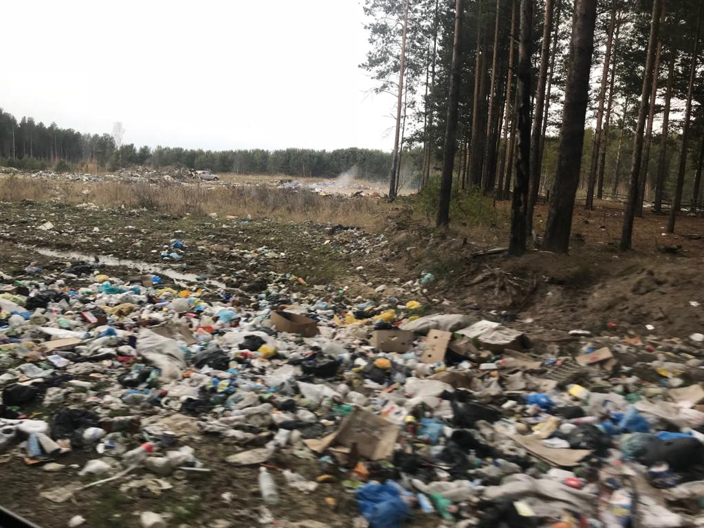
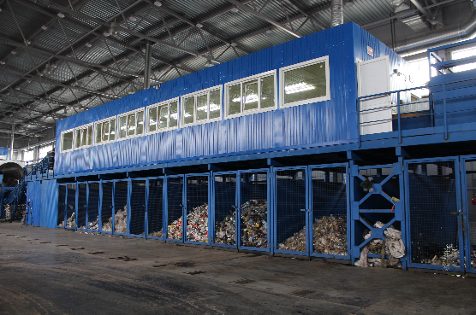
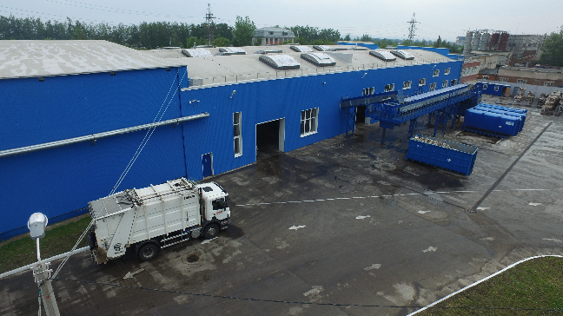
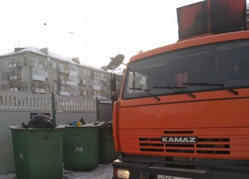
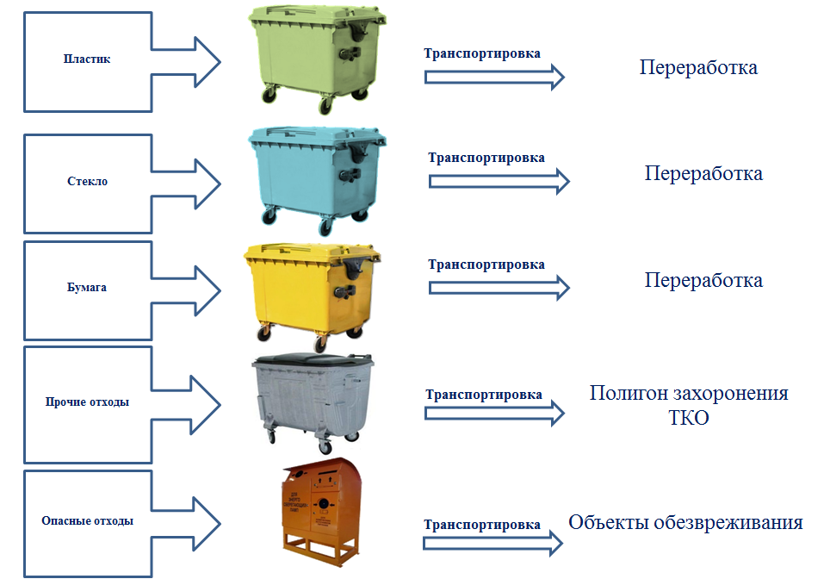
Новые возможности для участников системы обращения с ТКО
Создание инфраструктуры переработки ТКО
.
Сегодня
Завтра

Slide 4
Планы развития системы обращения с ТКО в ХМАО-Югре на 10 лет
5 комплексных межмуниципальных полигонов
для обработки, обезвреживания и размещения ТКО общей мощностью 600 тыс. тонн в год
г.Нефтеюганск, г.Сургут, г.Нижневартовск, г.Нягань, г.Ханты-Мансийск
7 локальных полигонов
Белоярский, Березовский, Октябрьский и Ханты-Мансийский районы
77 площадок временного накопления отходов
100% - обеспечение населенных пунктов объектами размещения ТКО
19% - доля утилизируемых отходов
60% - доля обрабатываемых отходов
Ликвидация 572 несанкционированных свалок

Slide 5
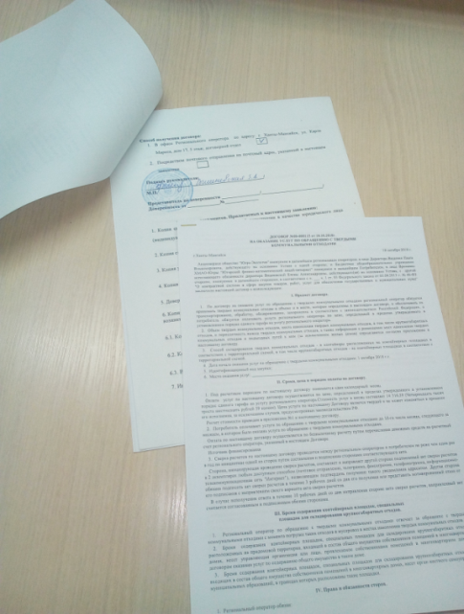
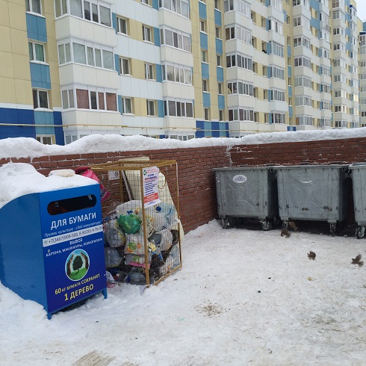
Нововведения для потребителей системы обращения с ТКО
Услуга по обращению с ТКО предоставляется всем, в том числе для частного сектора, плата взымается с людей и не с квадратных метров
Плата будет рассчитываться путем умножения тарифа на норматив накопления утвержденных муниципалитетами в отношении различных категорий образователей отходов
Новая строчка в платежке

Slide 6
Компенсация расходов по обращению с твердыми коммунальными отходами (ТКО) предоставляется:
инвалидам и участникам Великой Отечественной войны 1941-1945 гг.;
труженикам тыла;
лицам, награжденным знаком «Жителю блокадного Ленинграда», ставшим инвалидами;
бывшим узникам фашистских концлагерей;
членам семей погибших инвалидов (участников) Великой Отечественной войны 1941-1945 гг. и ветеранов боевых действий;
гражданам, пострадавшим от воздействия радиации;
реабилитированным лицам и лицам, пострадавшими от политических репрессий;
ветеранам труда и лицам, приравненным к ним по состоянию на 31.12.2004;
ветеранам труда Ханты-Мансийского автономного округа – Югры;
многодетным семьям;
инвалидам 1,2,3 групп;
семьям с детьми-инвалидами.
Центр социальных выплат Югры осуществляет выплату компенсацию в беззаявительном порядке ежемесячно,
начиная с месяца, в котором у гражданина появились обязательства по оплате услуги.
В Югре компенсацию за ТКО получат около 150 000 человек
В 2018 году выплаты состоялись в гг. Ханты-Мансийске, Урае, Кондинском районе.
Примерный расчет размера компенсации для многодетной семьи из 5 человек, проживающей в многоквартирном жилом доме в г. Ханты-Мансийске
Норматив накопления ТКО (м.куб/год) | Единый тариф на услугу по обращению с ТКО (руб./м3) | Размер компенсации | Расчет компенсации | Сумма компенсации к выплате (руб. в месяц)
2,19 | 731,8 | 50% | 2,19/12 мес. х 731,8 х 5 чел. х 50% | 333,88

Slide 7
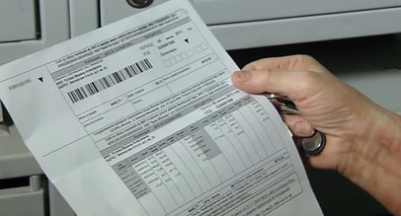
Субсидия на оплату жилого помещения и коммунальных услуг
Предоставляется независимо от принадлежности к льготной категории гражданам, чьи расходы
на жилищно-коммунальные услуги превышают максимально допустимую долю расходов на оплату
названных услуг в совокупном доходе семьи (в Ханты-Мансийской автономном округе – Югре – 22%)
Право на субсидию имеют:
пользователи жилого помещения в государственном или муниципальном жилищном фонде;
наниматели жилого помещения по договору найма в частном жилищном фонде;
члены жилищного или жилищно-строительного кооператива;
собственники жилого помещения (квартиры, жилого дома, части квартиры или жилого дома).
Для каждой семьи размер субсидии определяется индивидуально и зависит от:
доходов семьи;
величины прожиточного минимума (на дату обращения);
расходов на оплату жилого помещения и коммунальных услуг (в том числе и ТКО);
региональных стандартов стоимости жилищно-коммунальных услуг;
региональных стандартов максимально допустимой доли расходов граждан на оплату жилого помещения и коммунальных услуг в совокупном доходе семьи.
Если документы о платежах за жилое помещение и коммунальные услуги содержат сведения о начислении
(оплате) за услугу по обращению с ТКО, данные затраты учитываются при расчете размера субсидии.
Субсидия предоставляется сроком на 6 месяцев
Компенсация и субсидия может предоставляться гражданам одновременно
! Для получения компенсации и субсидии необходимо своевременно проводить оплату текущих платежей за жилое помещение и коммунальные услуги.

Slide 8
АО «ЮГРА-ЭКОЛОГИЯ»
г. Ханты-Мансийск, ул. Карла Маркса, 17, оф.505
+7(3467)31-76-40
E-mail: info@yugra-ecology.ru
www.yugra-ecology.ru

